Slide 1
3Η ΕΡΓΑΣΤΗΡΙΑΚΗ ΑΣΚΗΣΗ
ΕΠΩΝΥΜΟ | ΟΝΟΜΑ | ΑΜ | EMAIL
ΚΑΤΟΠΗΣ | ΔΗΜΗΤΡΙΟΣ | 2124 | int02124@uoi.gr

Slide 2
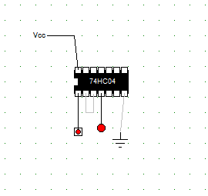


ΑΣΚΗΣΗ 1
𝐅 = 𝐗 ′′ + ((𝐗′′ + 𝐗) ∙ 𝐘) + 𝐗 ∙ Y
F=X+(X·Y)+ X·Y
F=X+X·Y
F=X
1
0
$$X$$
0
x
0
1
F
0
1
1
0
$$f$$
0
Για F=X βρηκα και αλλλο ενα ολοκληρωμενο το 74ch125 αν το λεω σωστα που σου δινει οτι δινεις για εισοδο , αλλα δεν
εβαλα αυτο γιατι δεν ημουν σιγουρος αν γινεται να το χρησιμοποιησω λογω της εργασιας οποτε εκανα αυτο το κολπο
με τη not.Εν τελει ομως το προσθεσα στο digital αρχειο της ασκησης .

Slide 3
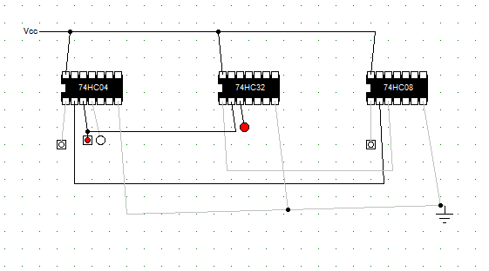
ΑΣΚΗΣΗ 2
B
F= ΒC’+A
BC
00
01
11
10
A
0 | 0 | 0 | 1
1 | 1 | 1 | 1
0
Y=A’
BC
00
01
11
10
A
1
A
1 | 1 | 1 | 1
0 | 0 | 0 | 0
0
C
A
1
C

Slide 4
ΑΣΚΗΣΗ 3
x | y | z | F
0 | 0 | 0 | 1
0 | 0 | 1 | 0
0 | 1 | 0 | 0
0 | 1 | 1 | 0
1 | 0 | 0 | 0
1 | 0 | 1 | 0
1 | 1 | 0 | 0
1 | 1 | 1 | 1

Slide 5
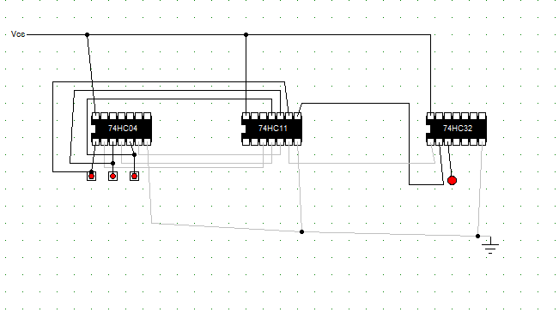
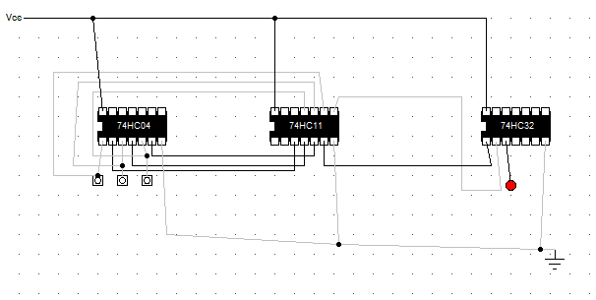
ΑΣΚΗΣΗ 3
F=X’Y’Z’+XYZ
yz
00
01
11
10
x
1 | 0 | 0 | 0
0 | 0 | 1 | 0
0
x
1
z

